Slide 1

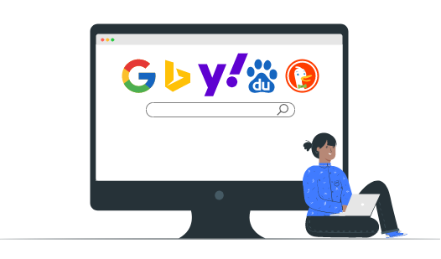
Пошукові системи. Яка найкраща?
Роботу виконав студент групи КН-1-2
Грищенко Олександр

Slide 2






Зміст
Назви переносять на відповідний слайд
ВСТУП
ГУГЛ
БІНГ
Що таке пошукова система
Одна з найкрупніших у світі пошукових систем
Пошукова система від майкрософт
ЮХУ!
БАЙДУ
ДАКДАКГОУ
Друга по популярності пошукова система
Китайська пошукова система
Найбільш анонімна пошукова система

Slide 3

Мета
Проаналізувати пошукові системи, щоб дізнатися яка найкраща

Slide 4

Вступ
Що таке пошукова система – це онлайн-служба, що надає можливість шукати інформацію на просторах інтернету

Slide 5








Гугл
Найбільша пошукова система у світі (займає 92,04%) створена ентузіастами Сергійом Бріном та Ларі Пейджем у 1998 році
До компанії входить більше 8 веб-сервісів, таких як Фото, Диск, Пошта, Ютуб, Календар, Мапи, Документи, Міт і подобні.

Slide 6
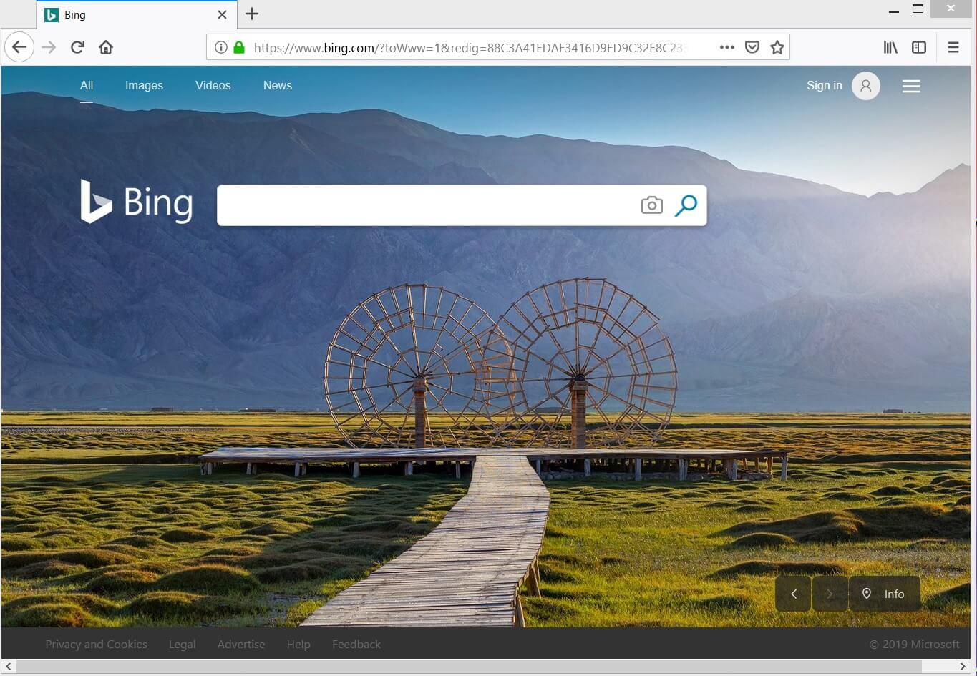
Бінг
Bing - пошукова система, розроблена міжнародною корпорацією Microsoft. Bing була представлена генеральним директором Microsoft Стівом Балмером. Раніше мала такі назви і адреси: MSN Search - з моменту появи в 1998 році і до 11 вересня 2006 року; Windows Live Search - до 21 березня 2007 року

Slide 7




Юху!
американська компанія, що володіла другий за популярністю (7,57%) в світі пошуковою системою і надає низку сервісів, об'єднаних інтернет-порталом Yahoo! портал включає в себе популярний сервіс електронної пошти Yahoo! Mail, один з найстаріших і найбільш популярних в Інтернеті.

Slide 8
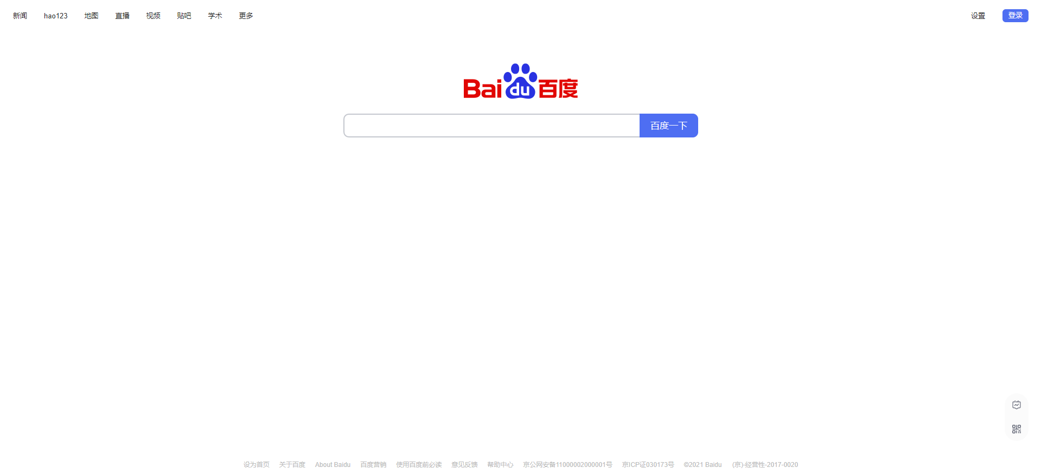
Байду
Baidu - китайська компанія, що надає веб-сервіси, основним з яких є пошукова система з такою ж назвою - лідер серед китайських пошукових систем. Займає четверте місце на глобальному ринку пошуковиків з часткою 1,06%.

Slide 9
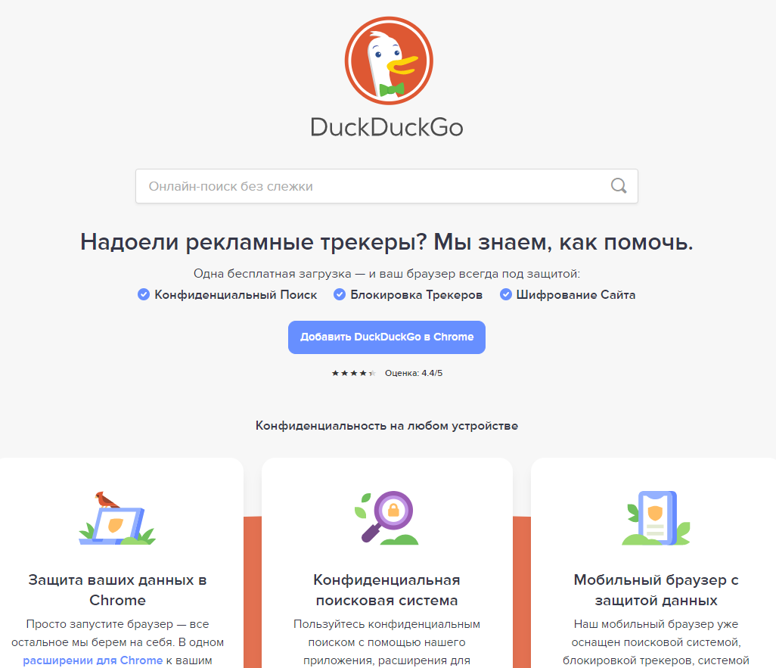
ДакдакГо
DuckDuckGo — пошукова система з відкритим початковим кодом, що використовує інформацію з багатьох джерел для надання точних та різноманітних результатів та не використовує приватну інформацію про своїх користувачів. Пошуковик позиціює себе як альтернативу Google та іншим схожим системам веб-пошуку. Заснована у вересні 2008 року Гебрієлом Вайнбергом.

Slide 10
Висновки
Шукати щось в інтернеті – це неначе пробувати набрати склянку води із Ніагарського водоспаду. Знайти щось корисне та релевантне у сучасному вирі інформації надзвичайно важко, тому потрібно розуміти, як саме працюють пошукові системи, за яким принципом вони добирають інформацію для вас і як саме її швидко шукати. І на мою думку найліпшим є перспективний проект DuckDuckGO .

Slide 11
Джерела
Сисак К. Я. Вимоги до презентації [Електронний ресурс] / Катерина Ярославівна Сисак // 1. – 2021. – Режим доступу до ресурсу: https://classroom.google.com/u/0/c/MjUyNzk1MjU0MjU2/a/MzM0NDQ3ODg5MjI4/details.
Дані до діграми представлено [Електронний ресурс] – Режим доступу до ресурсу: https://marketer.ua/ua/search-engine-stat-2019/.
Кожне лого компаній є гіпер-посиланям з метою збереженя прав компаній як Гугл, Юху!, Байду, згідно ліцензії creative commons attribution 4.0 international

Slide 12

Дякую за увагу!

